Slide 1
Познавательное развитие
Тема: «В гостях у сказки»
Воспитатель: Боровикова В.Н.
МБДОУ«Таеженский детский сад»

Slide 2
Цель: формирование у детей интереса к русской народной сказки.
Задачи:
Образовательная: учить детей узнавать сказку по загадке, иллюстрации, по отрывку
Развивающая: развивать речевую активность детей, побуждать их вступать в диалог.
Воспитательная: воспитывать эмоциональное восприятие содержания сказки и интерес к народному творчеству

Slide 3
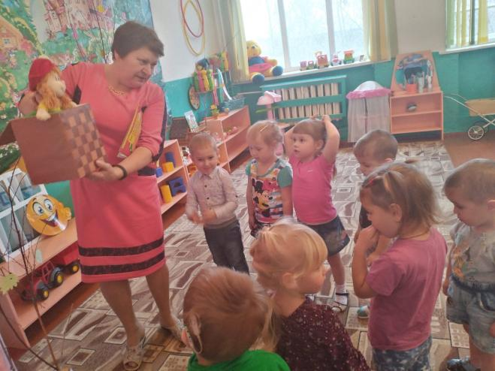
«Маша и медведь»

Slide 4
Маша в коробе сидит,
Далеко она … (глядит)
Кто несёт её, ответь,
Быстрыми шагами?
А несёт её … (медведь)
Вместе с пирогами.

Slide 5
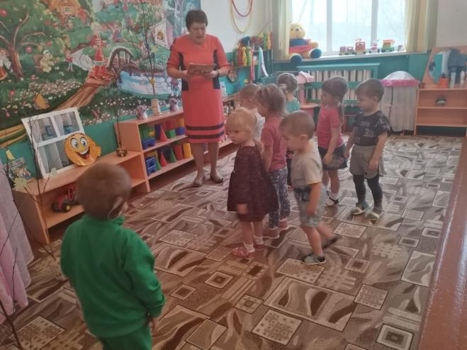
«Колобок»

Slide 6
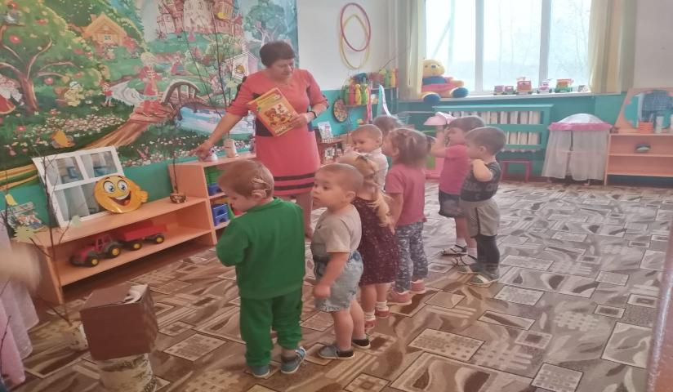
«Колобок»

Slide 7
«Колобок»
Из муки его слепили ,
После в печку посадили,
На окошке он студился,
По дорожке … (катился).

Slide 8
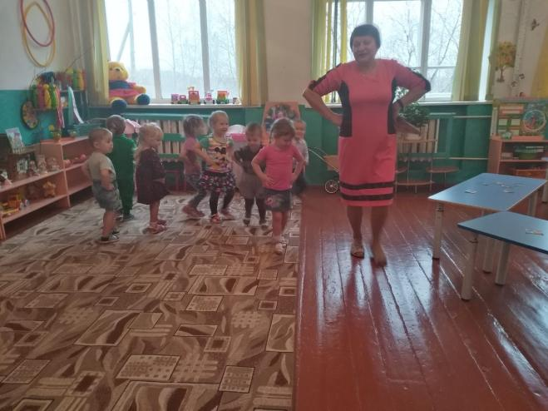
Физ.минутка «Колобок»

Slide 9
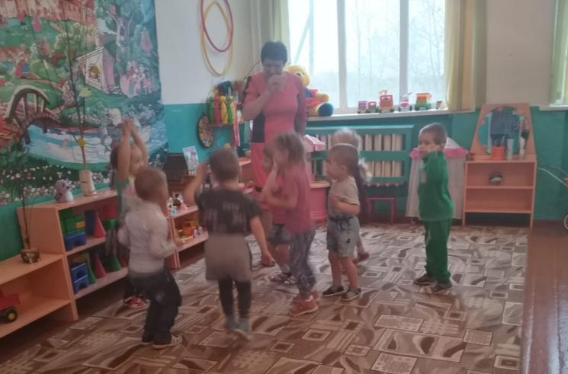

Slide 10
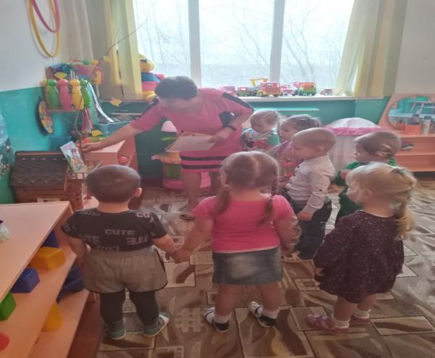
«Теремок»

Slide 11
«Теремок»
Как – то раз в лесу густом
Вырос домик под … (кустом)
Рады все зверюшки,
Мышки и лягушки, зайки, волки, лиски
и бурые мишки.

Slide 12
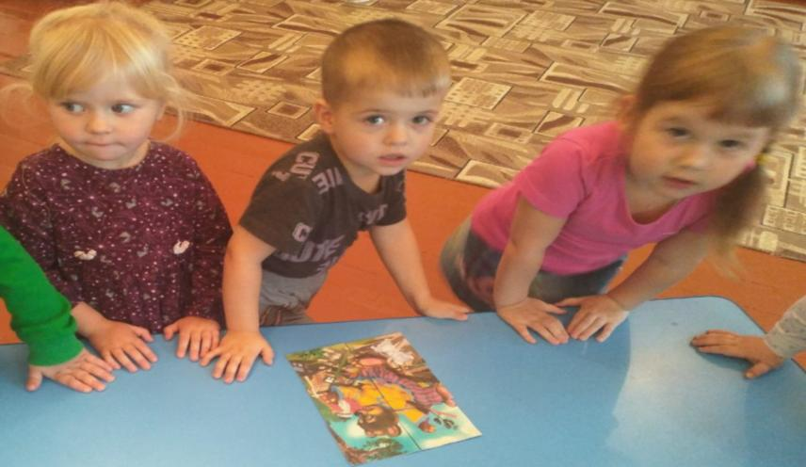
«Собери картинку»

